Slide 1

স্বাগতম

Slide 2
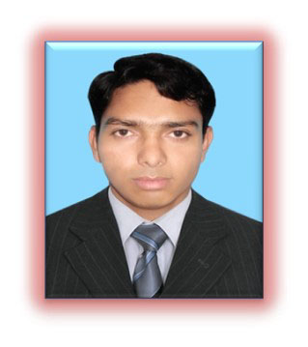
পরিচিতি
শিক্ষক পরিচিতি
পাঠ পরিচিতি
নাম- মোঃহাবিবুল্লাহ
সহকারী শিক্ষক(গণিত)
বিরিশির মিশন বালিকা উচ্চ বিদ্যালয়
দুর্গাপুর,নেত্রকোণা।
কন্টাক্টঃ০১৭২১৫০১৮৮৫
Email: mh.habib85@gmail.com
শ্রেণিঃ ষষ্ঠ
বিষয়ঃ গণিত
অধ্যায়ঃ অষ্টম
বিশেষ পাঠঃ
সময়ঃ ৫০ মিনিট
তারিখঃ ১৭/০৯/২০১৯ ইং

Slide 3
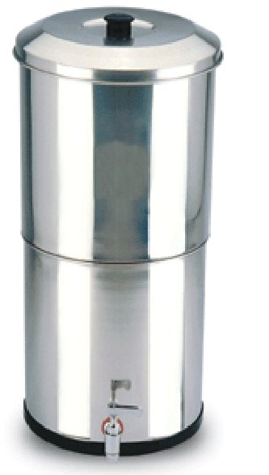
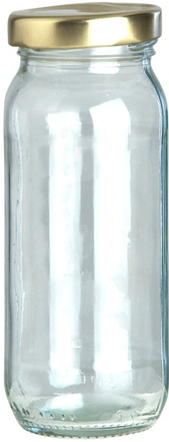
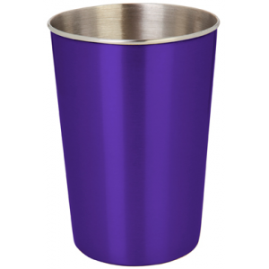
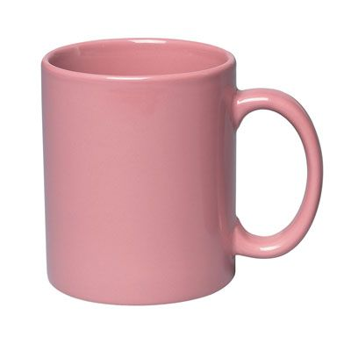
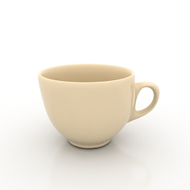
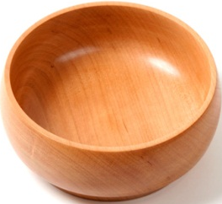
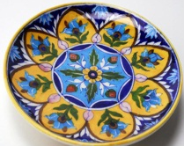
কোন চিত্রটি মাঝখানে রয়েছে?
১
২
৩
৪
৫
৬
৭
সংগৃহীত উপাত্তের মধ্যম মান
Notes:
প্রদত্ত চিত্র দ্বারা মধকের ধারনা ব্যাখ্যা করা যেতে পারে।

Slide 4
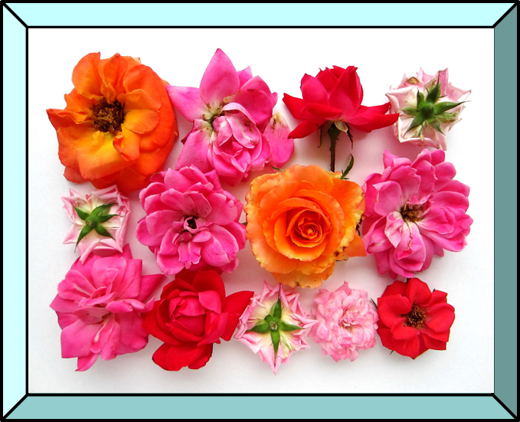
কোন রঙ্গের ফুল সবচেয়ে বেশি ?
গোলাপী ফুল প্রচুরক

Slide 5
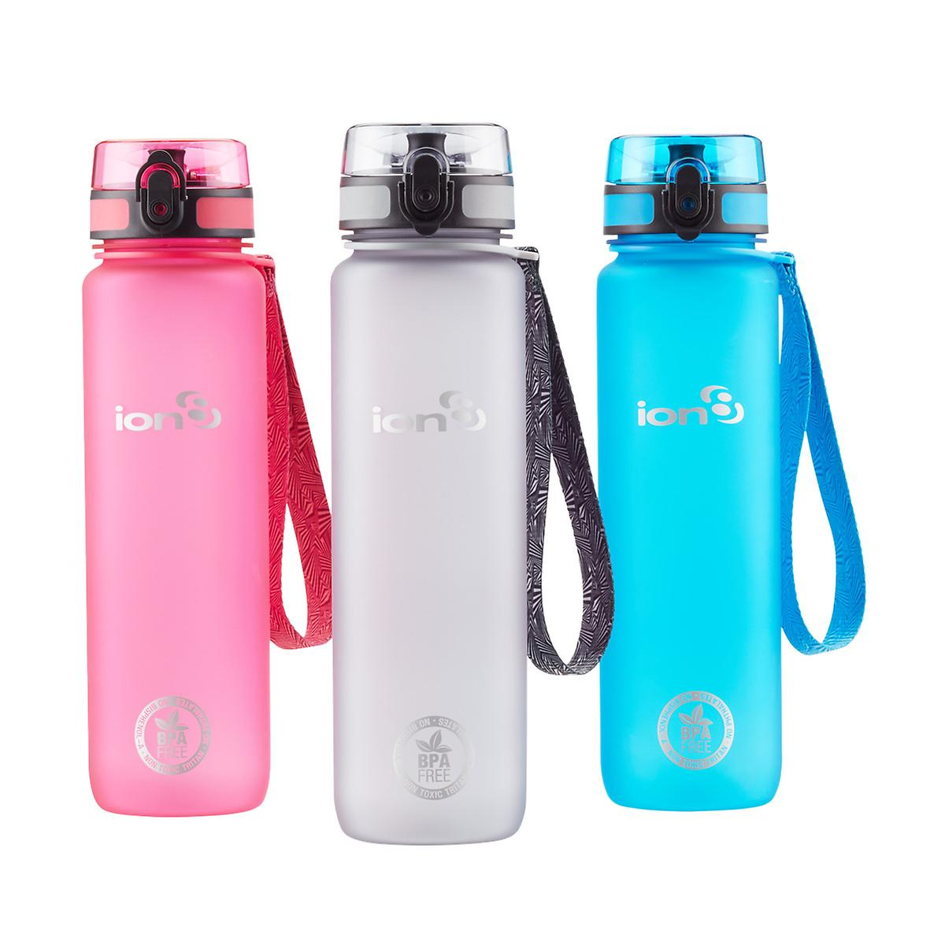
মধ্যক ও প্রচুরক

Slide 6
শিখনফল
এই পাঠ শেষে শিক্ষার্থীরা -
মধ্যক কী তা বলতে পারবে;
প্রচুরক কী তা বলতে পারবে;
অবিন্যস্ত উপাত্তের মধ্যক নির্ণয় করতে পারবে;
অবিন্যস্ত উপাত্তের প্রচুরক নির্ণয় করতে পারবে।

Slide 7

১০
৯
১২
৬
১৫
৭
৮
১৪
১৩
সর্ব নিম্ন উপাত্ত = ৬
সর্বোচ্চ উপাত্ত = ১৫
উপাত্তগুলোকে মানের ক্রমানুসারে সাজিয়ে পাই
৬
৭
৮
৯
১০
১২
১৩
১৪
১৫
মধ্যক = ১০
১। উপাত্ত সংখ্যা বিজোড় হলে,
মধ্যক = $\frac{\text{উপাত্ত সংখ্যা} + ১}{২}$
Notes:
প্রদত্ত উপাত্ত দ্বারা মধকের সূত্র ব্যাখ্যা করা যেতে পারে।

Slide 8
৬
৪
৭
৮
৫
১২
১০
১১
১৪
১৫
সর্ব নিম্ন উপাত্ত = ৬
সর্বোচ্চ উপাত্ত = ১৫
উপাত্তগুলোকে মানের ক্রমানুসারে সাজিয়ে পাই
৬
৪
৭
৮
৫
১২
১০
১১
১৪
১৫
২। উপাত্ত সংখ্যা জোড় হলে,
মধ্যক = মধ্যম পদ দুটির গড়মান ।
অর্থাৎ, (উপাত্ত সংখ্যা/২)তম পদ ও (উপাত্ত সংখ্যা/২ + ১)তম
পদের গড়মান হল মধ্যক।
মধ্যক = (৫+১২) ÷২ = ৮.৫
Notes:
প্রদত্ত উপাত্ত দ্বারা মধকের সূত্র ব্যাখ্যা করা যেতে পারে।

Slide 9


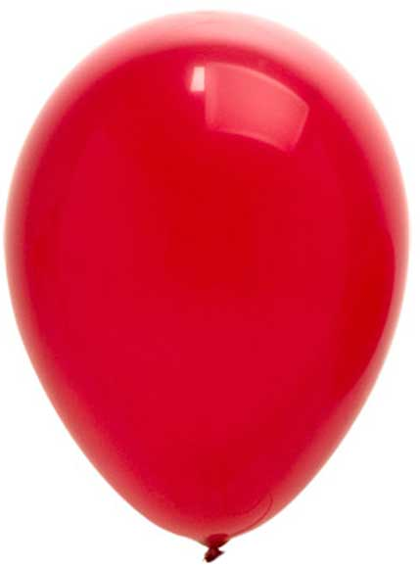
১
১
২
২
২
১
৩
৩
৩
২
৩
২
প্রচুরক হলো প্রদত্ত উপাত্তের মধ্যে যে সংখ্যা সর্বাধিকবার থাকে।
Notes:
বেলুন দ্বারা প্রচুরক জানার আগ্রহ সৃষ্টি করা যেতে পারে।

Slide 10

৭
৫
১
৮
৩
৯
২
৪
৫
১
২
৩
৪
৫
৫
৭
৮
৯
প্রচুরক = ৫
৫
৭
৬
২
৮
৩
২
১
৪
৫
১
২
২
৩
৪
৫
৫
৬
৭
৮
∴ প্রচুরক = ২ অথবা ৫
Notes:
বোর্ড ব্যাবহার করে সমস্যাটি সমাধানে সহায়াতা করবেন।

Slide 11
একক কাজ
২৩
৯
১৯
১০
২৪
৭
১২
১৪
১৫
২০
১৬
১১
২১
১৩
২৫
প্রদত্ত উপাত্তগুলোর মধ্যক ও প্রচুরক নির্ণয় কর।
Notes:
সময় – ২ মিনিট।

Slide 12
মূল্যায়ন
১। ৪,৬,৭,৯,১২ সংখ্যাগুলোর মধ্যক কোনটি?
ক. ৭ খ. ৬ গ. ৯ ঘ. ১২
২। ৪,৫,৮,৬,৭,৫,১২ সংখ্যাগুলোর প্রচুরক কোনটি?
ক. ৮ খ. ৭ গ. ৬ ঘ. ৫
৩। ৮,১২,১১,১২,১৪,১৮ সংখ্যাগুলোর মধ্যক কোনটি?
ক. ৮ খ. ১১ গ. ১২ ঘ. ১৪
৪। সংগৃহীত উপাত্তের মধ্যম মানকে কী বলে?
ক. গড় খ. মধ্যক গ. প্রচুরক ঘ. বিন্যস্ত উপাত্ত
সঠিক উত্তর পেতে ক্লিক
১
২
৩
৪

Slide 13
বাড়ির কাজ
বার্ষিক পরীক্ষায় ২০ জন শিক্ষার্থীর গণিতে প্রাপ্ত নম্বর হলোঃ
৩০,৪০,৩৫,৫০,৫৫,৬০,৬৫,৭৩,৬২,৭০,৪৫,৩৫,
৮৫,৭৪,৯৮,৯২,৯০,৮৩,৪৫,৫৭।
১। উপাত্তগুলোকে মানের উর্ধক্রম ও অধঃক্রম অনূসারে সাজাও।
২। উপাত্তগুলোর মধ্যক নির্ণয় কর।
৩। উপাত্তগুলোর প্রচুরক নির্ণয় কর।

Slide 14



